Slide 4
Виконання обов'язків щодо забезпечення обов'язковості загальної середньої освіти

Slide 5
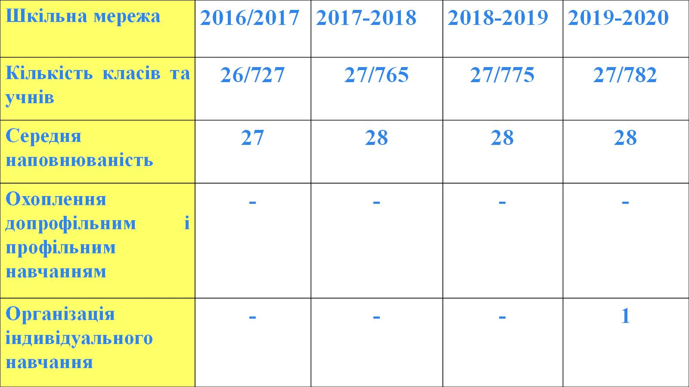

Slide 11
Прагнемо йти в ногу з часом

Slide 14
Протягом карантину заклад працював , використовуючи технології дистанційного навчання

Slide 15
Платформи для дистанційного навчання

Slide 17
Участь у Всеукраїнському конкурсі «Учитель року-2020»

Slide 18
Участь педагогів закладу в міських методичних заходах

Slide 19
Міські та обласні методичні заходи, проведені на базі закладу

Slide 20
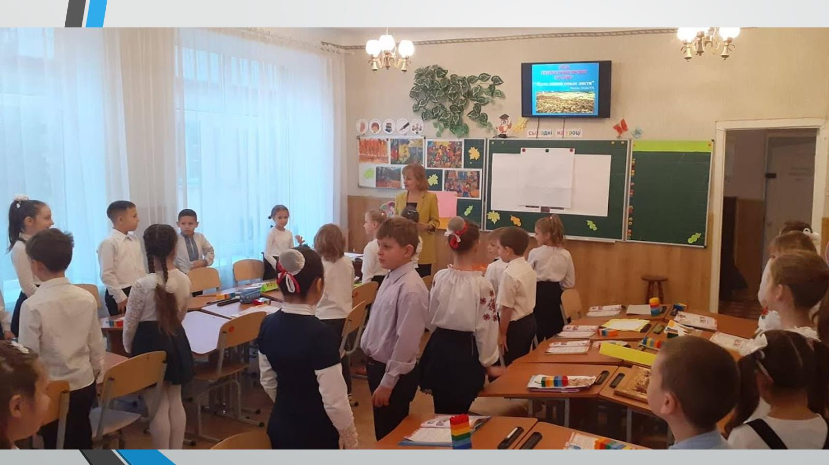

Slide 21
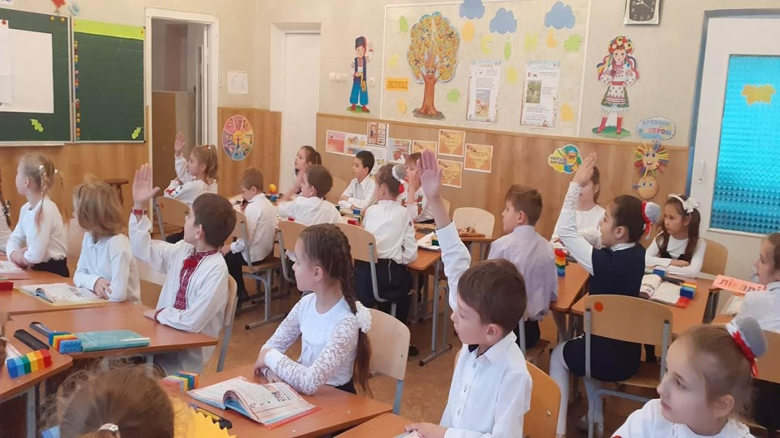

Slide 22
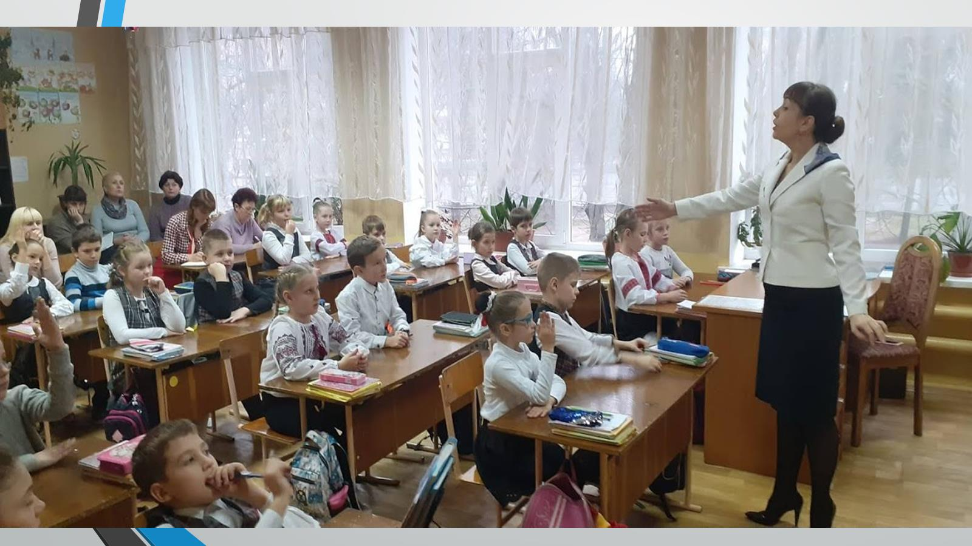

Slide 23
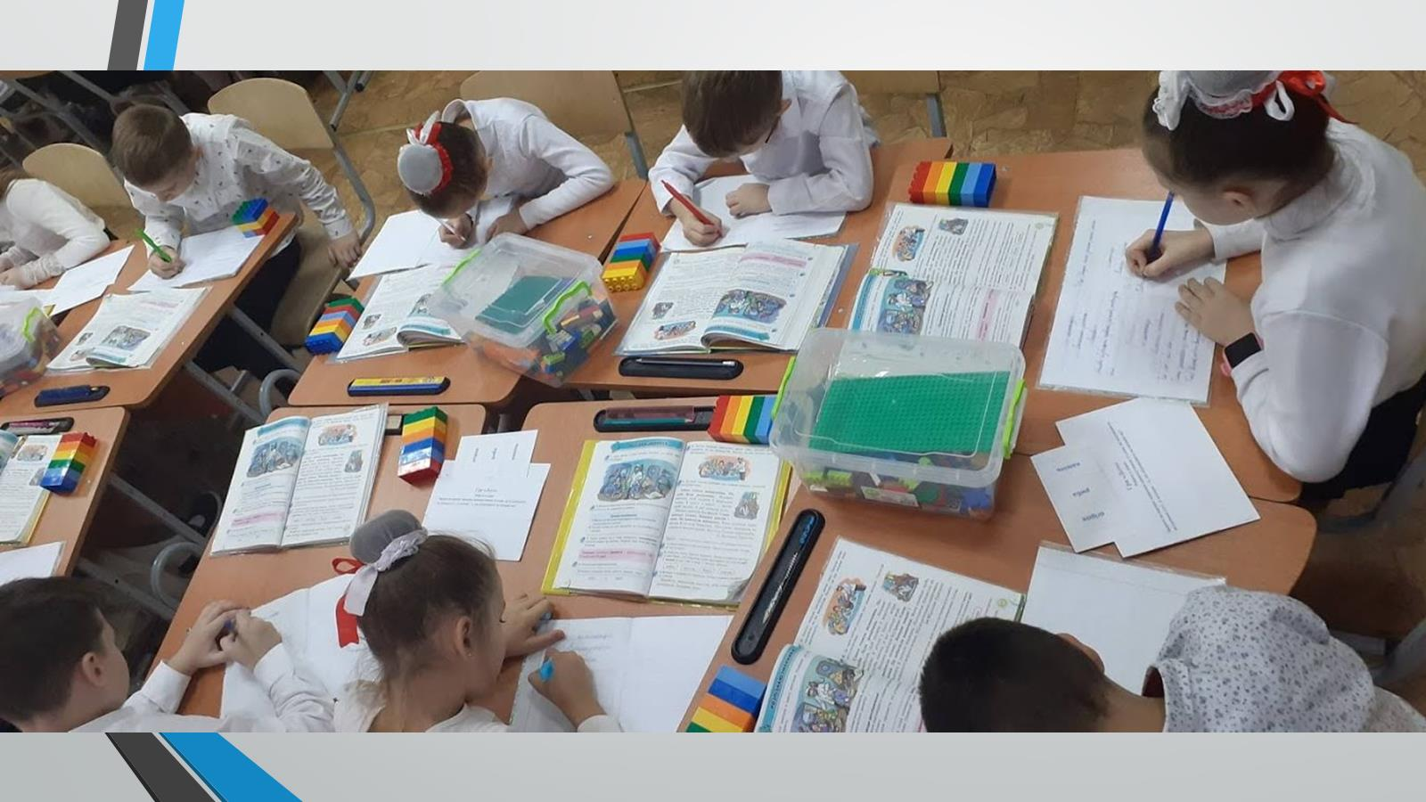

Slide 25
Січнева Інтернет-конференція

Slide 26
27 листопада 2019-2020 н. р. на базі НВО № 32 відбувся міський семінар – майстер-клас для вчителів англійської мови «Моделювання сучасного уроку англійської мови шляхом використання інноваційних технологій у початкових класах».

Slide 27
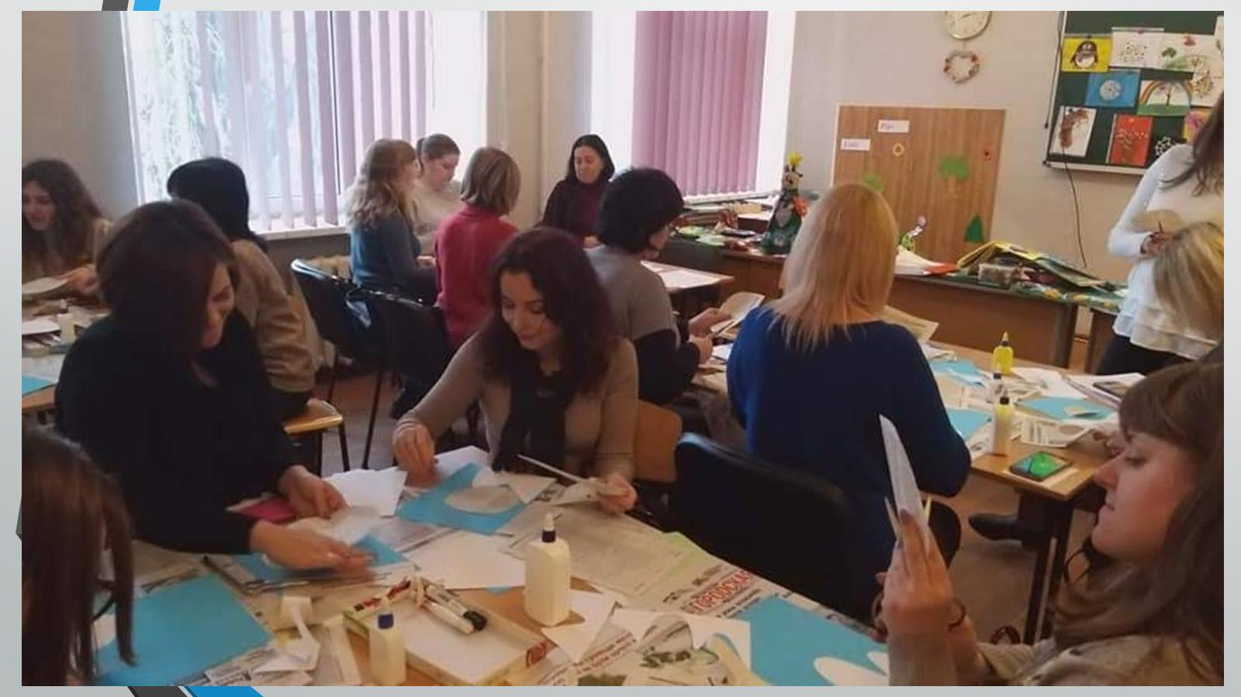

Slide 29
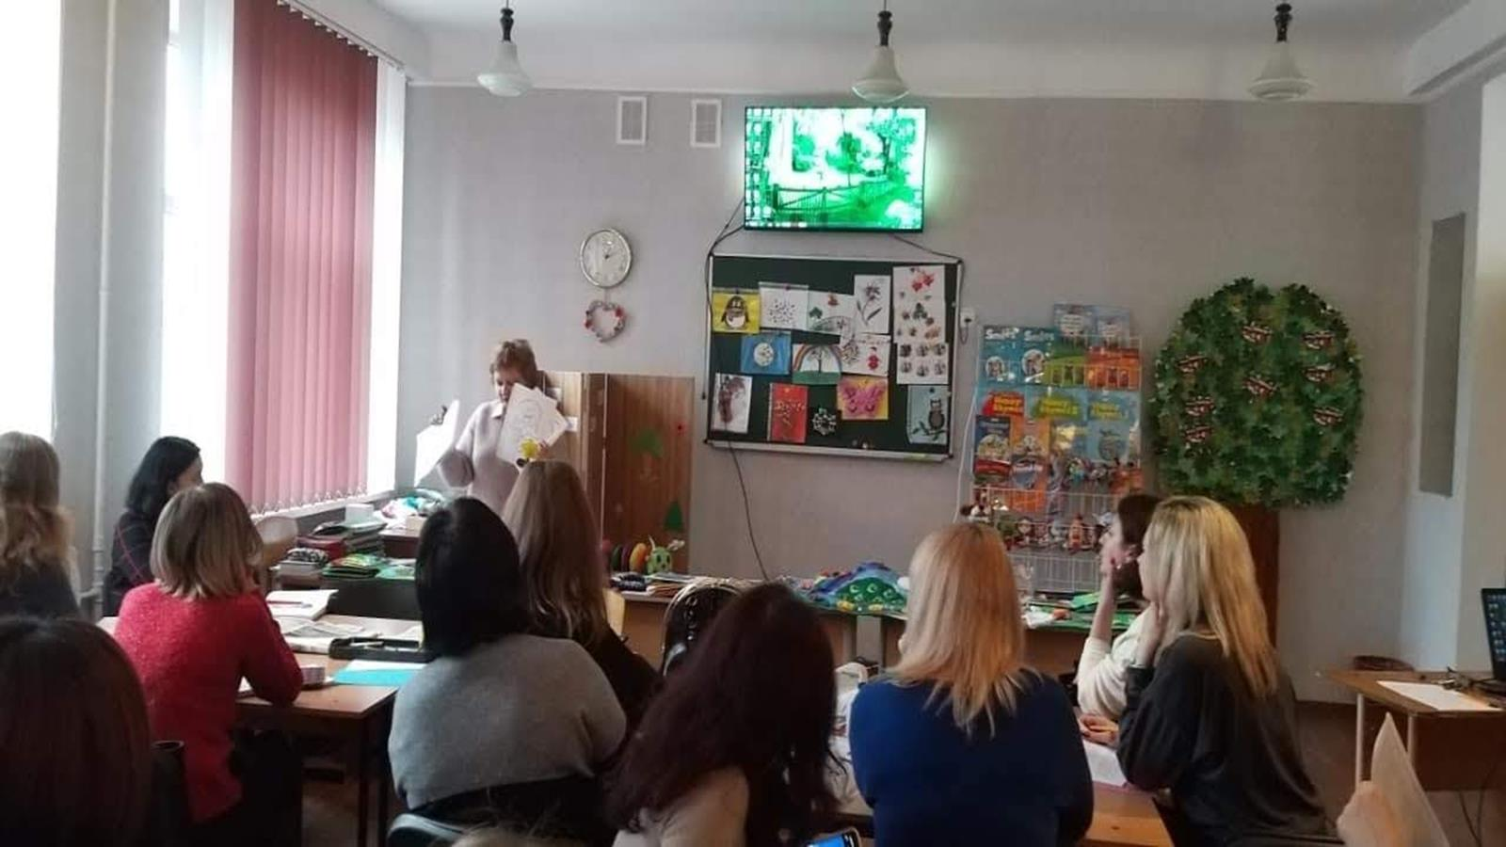

Slide 30
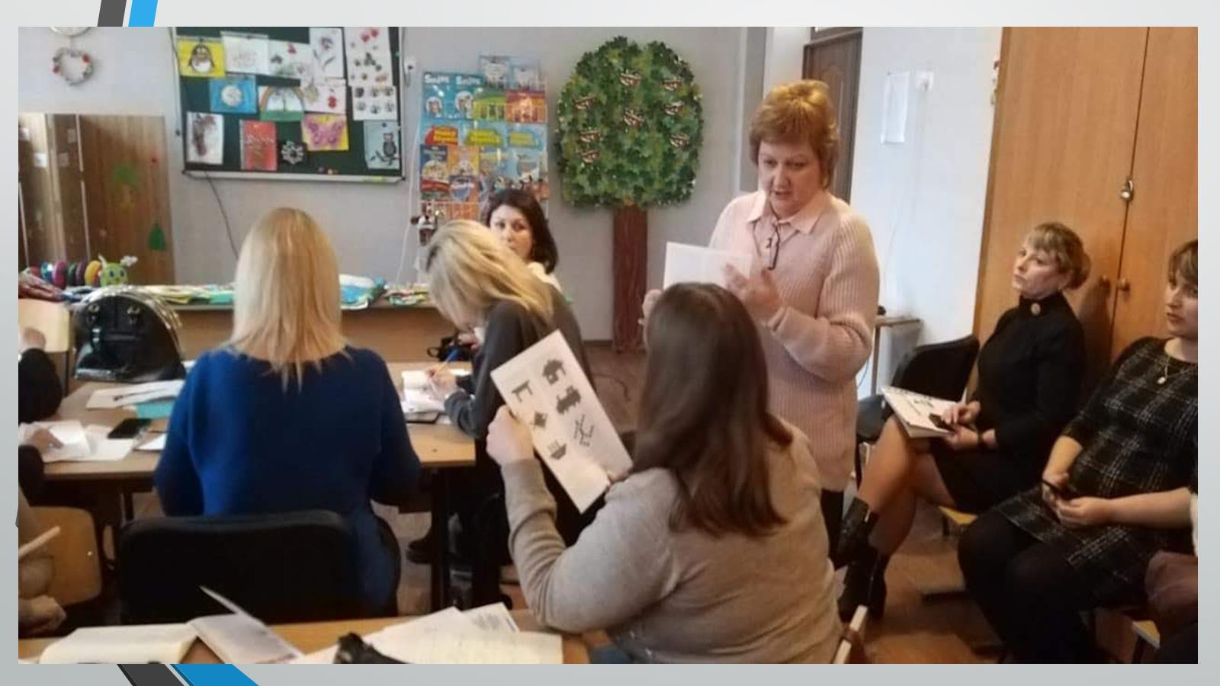

Slide 32
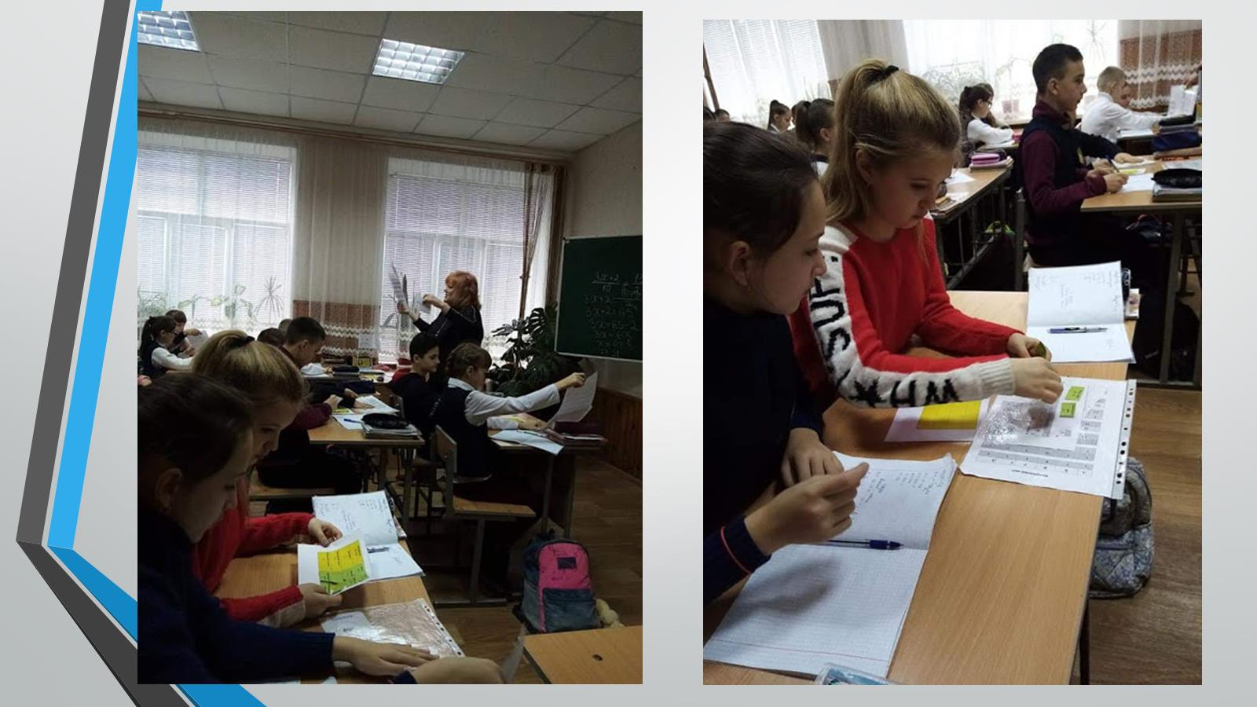

Slide 33
Участь у Міжнародних та Всеукраїнських проектах

Slide 35
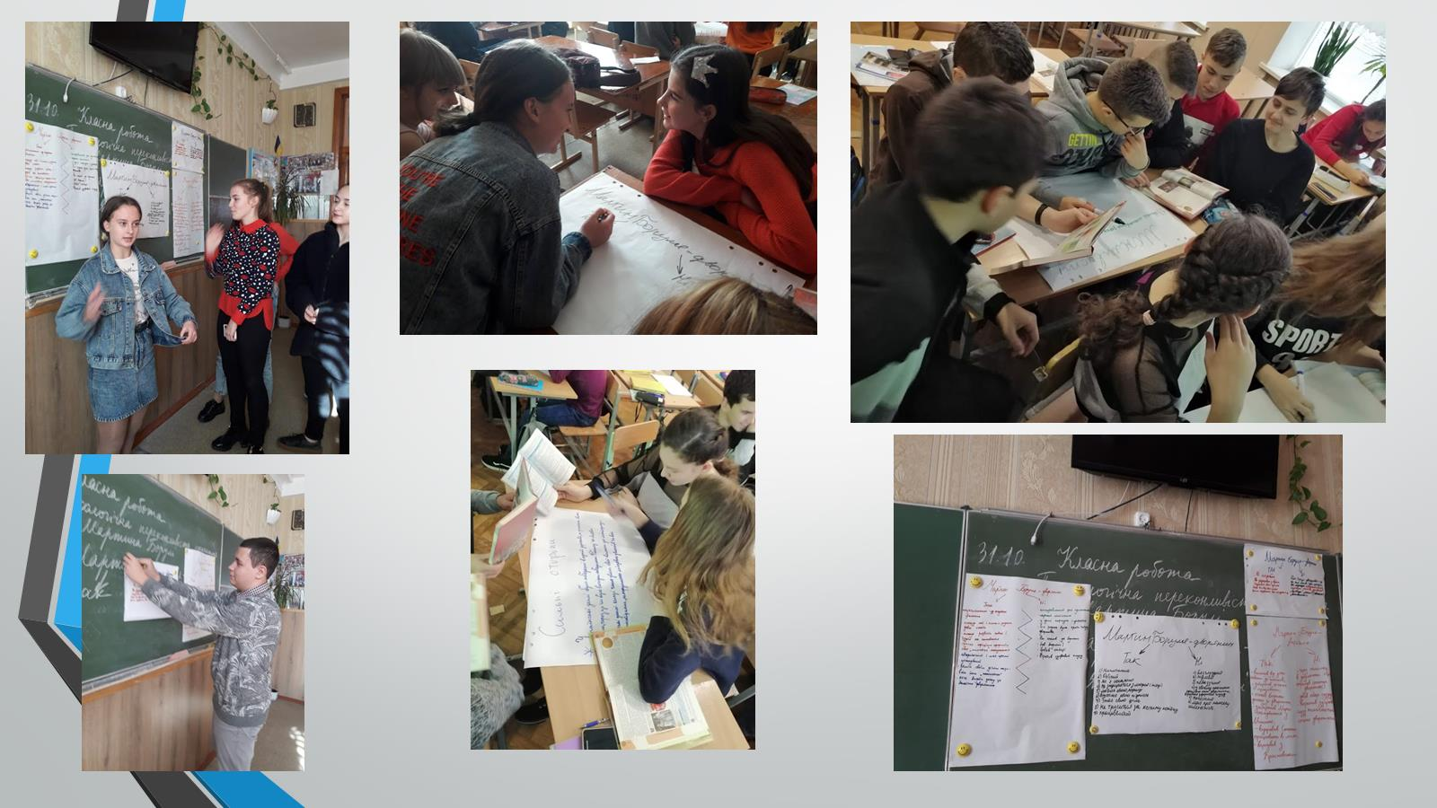

Slide 37
У листопаді 2019 року бібліотекар закладу Бабенко А.Л. провела майстер-клас для бібліотекарів міста на тему «Формування краєзнавчого фонду, створення довідкового апарату та популяризація краєзнавчих видань у бібліотеці закладу». Бібліотекар провела колегам змістовну екскурсію містом «Стежками літературної Кіровоградщини. Архітектурні шедеври Кропивницького», яка була присвячена Всесвітньому дню архітектора та Дню захисника України.

Slide 41
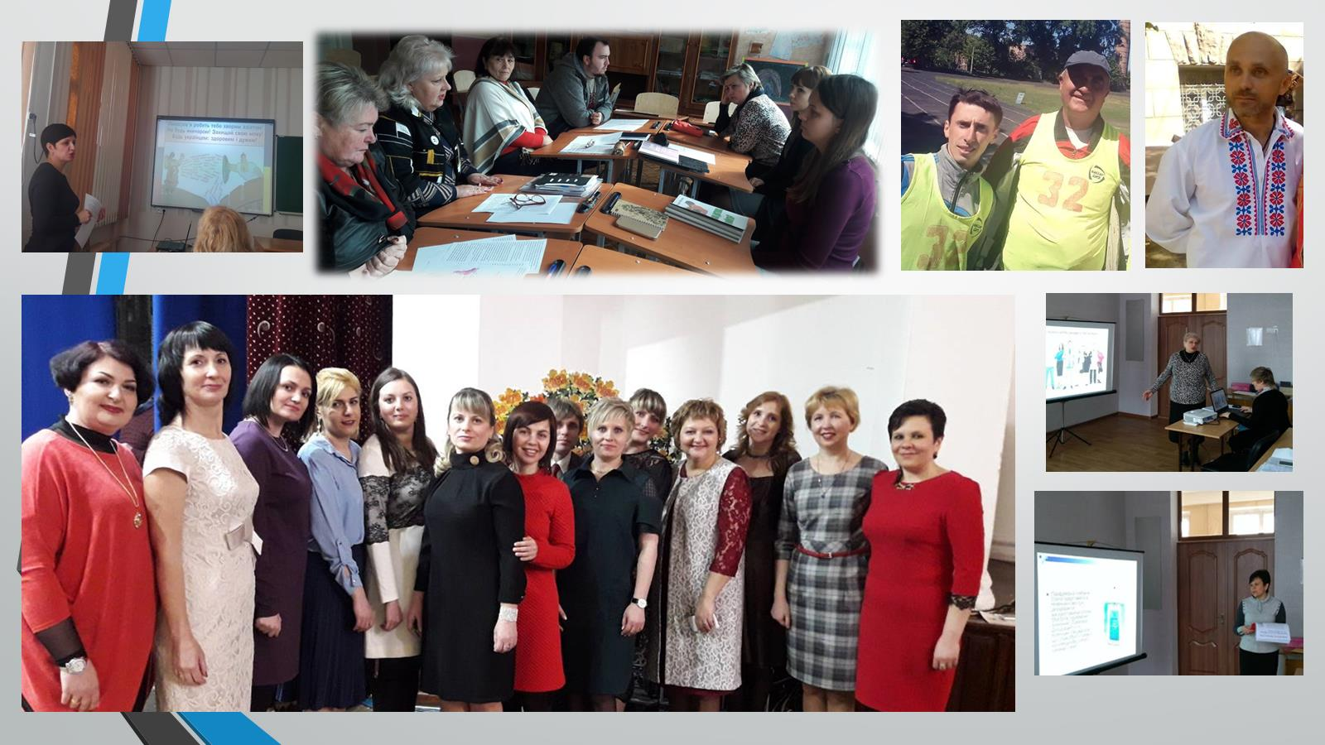

Slide 44
Атестація педагогічних працівників (2019-2020)

Slide 45
Результати атестації педагогічних працівників

Slide 46
Результати атестації педагогічних працівників

Slide 47
Результати атестації педагогічних працівників

Slide 48
Робота з обдарованими учнями

Slide 49
Переможці міських олімпіад у 2019/2020 н. р..

Slide 50
Переможці міських олімпіад 2019-2020 н. р.

Slide 51
Переможці міських олімпіад 2019-2020 н. р.

Slide 52
Переможці міських олімпіад 2019-2020 н. р.

Slide 53
Переможці міських олімпіад 2019-2020 н. р.

Slide 55
Серед учасників обласного етапу олімпіад із навчальних предметів, які відбулися в ІІ семестрі, маємо ІІ місце з біології (Антошкіна Вікторія, учитель Федотова Т.В.) та ІІ місце з англійської мови (Бондаренко Ольга, учитель Рубахіна Н.С.). У всеукраїнському етапі команда закладу участі не брала.

Slide 56
Учні 5-7 класів старанно готувались до обласної олімпіади з образотворчого мистецтва. Результатом стала перемога учня 7-А класу Тарасова Романа у номінації «живопис». Двоє дівчат, Герц Вероніка (5-А) та Глущенко Маргарита (6-А), були відзначені грамотами від провідних викладачів Центральноукраїнського педагогічного університету ім. В.К. Винниченка.

Slide 57
У ІІ етапі фізкультурно – патріотичного фестивалю школярів України «Козацький гарт» команда закладу посіла І місце

Slide 58
У міському конкурсі читців польської поезії взяли участь учениці 7-А класу Настащук Д., Галімська Є., дівчата були нагороджені дипломами та подарунками від Міжнародної організації «Полонія»

Slide 59
Учителі, які підготували переможців олімпіад та конкурсів

Slide 60
Конкурс «Моє життя та майбутня кар’єра з Hotel Institute Montreux», організований Swiss Education Group та конкурс «Ельворті - НМС» на навчання у Великобританії, стипендіальна програма

Slide 61
V міський бізнес-турнір «Стратегія фірми. Кропивницький - 2019» (куратор конкурсу в закладі Шило О.А.)

Slide 62
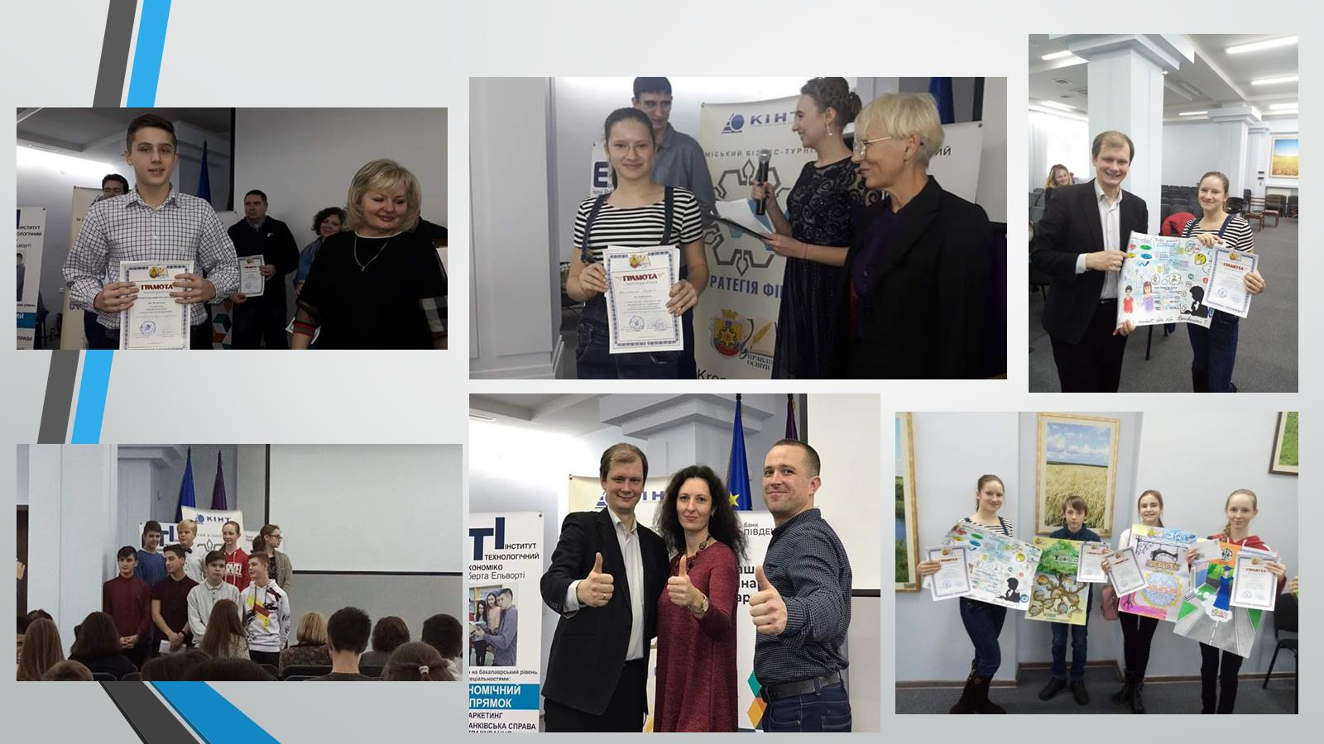

Slide 63
Визначною подією в закладі стала перемога учня 8-Б класу Шереметьєва Дмитра у Міжнародному «Єврофесті -2020» «Європейське майбутнє України. Доповідачами стали також учениці 10-А класу Кравченко Карина та Осика Дарія, учениці 10-А класу; Ледньова Дар`я та Очередько Світлана, учениці 11-А класу, Краснощок Ярослав (8-Б клас).

Slide 64
Участь у Всеукраїнських та Міжнародних конкурсах

Slide 65
Участь у Всеукраїнських та Міжнародних конкурсах

Slide 66
Про розвиток творчого потенціалу обдарованих учнів закладу дбає позашкільний центр «Школа мистецтв»

Slide 67
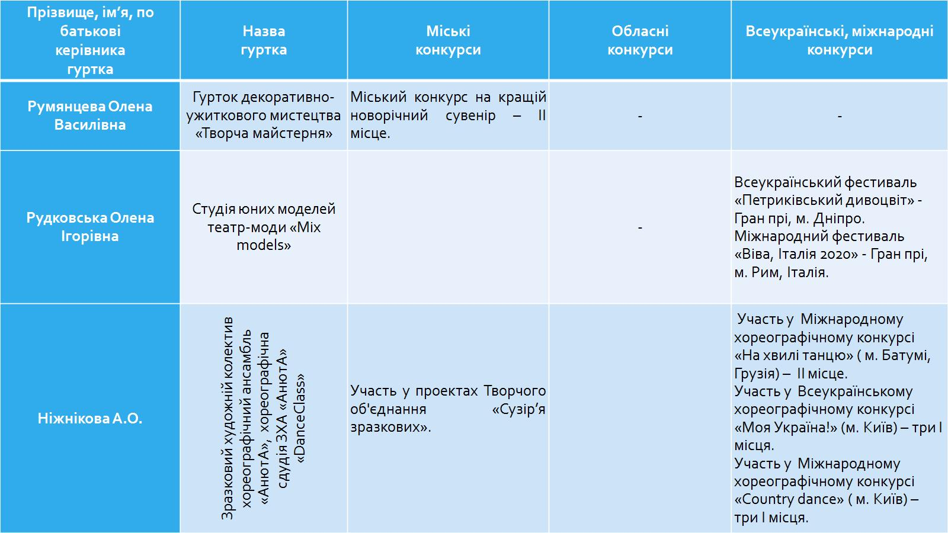

Slide 68
Використання позакласної роботи для виявлення обдарованих учнів та розвитку їх здібностей

Slide 72
Місячник шкільних бібліотек

Slide 73
Місячник української писемності та мови

Slide 74
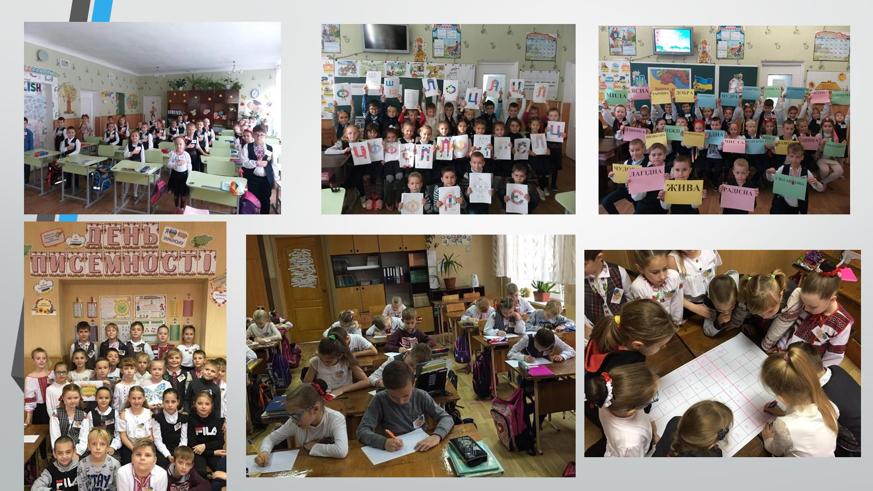

Slide 75
Тижні англійської та німецької мов

Slide 76
Тиждень історії та правознавства в рамках Місячника правового виховання

Slide 77
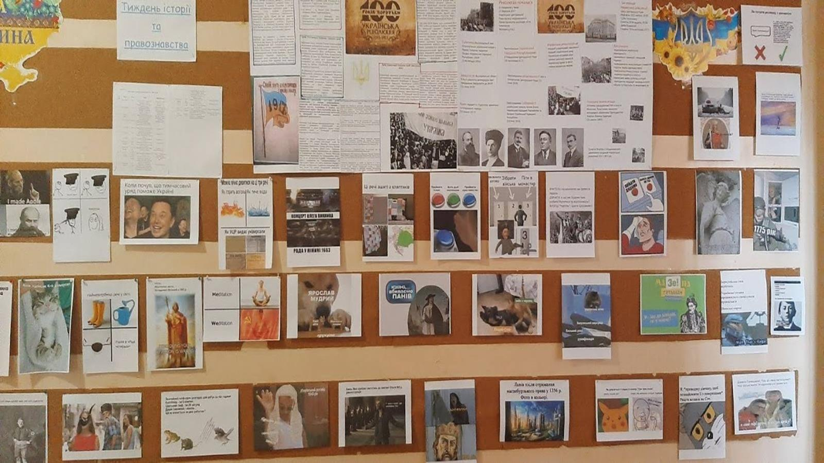

Slide 78
Тиждень математики, фізики та інформатики

Slide 79
Тиждень фізичної культури та спорту

Slide 80
День рідної мови

Slide 81
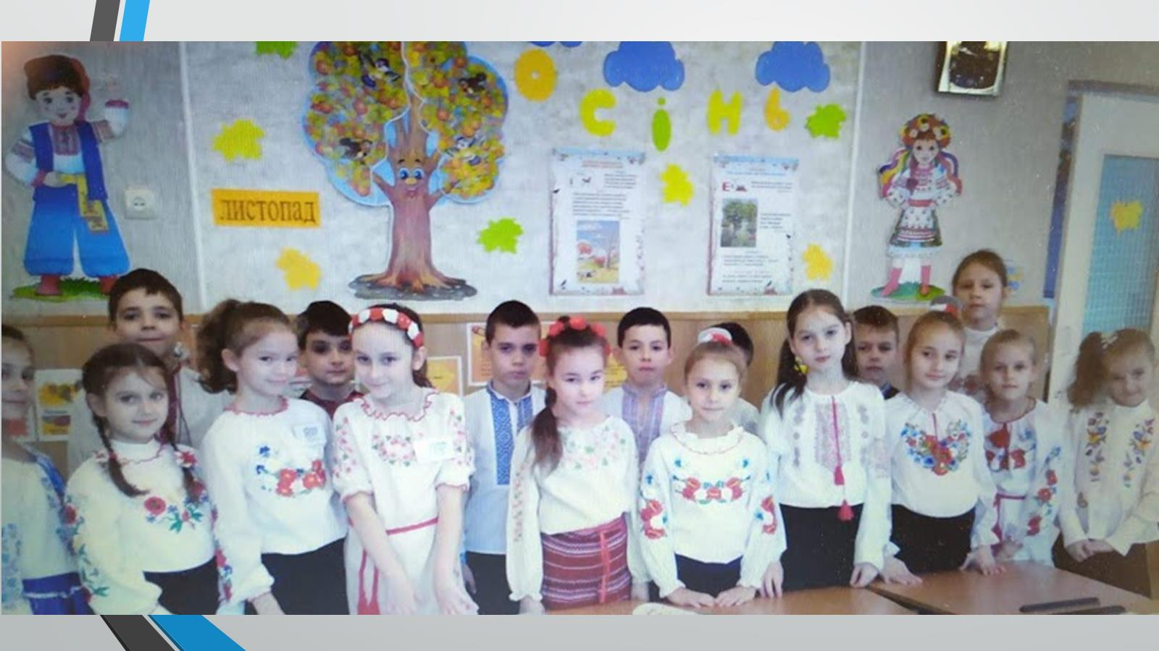

Slide 82
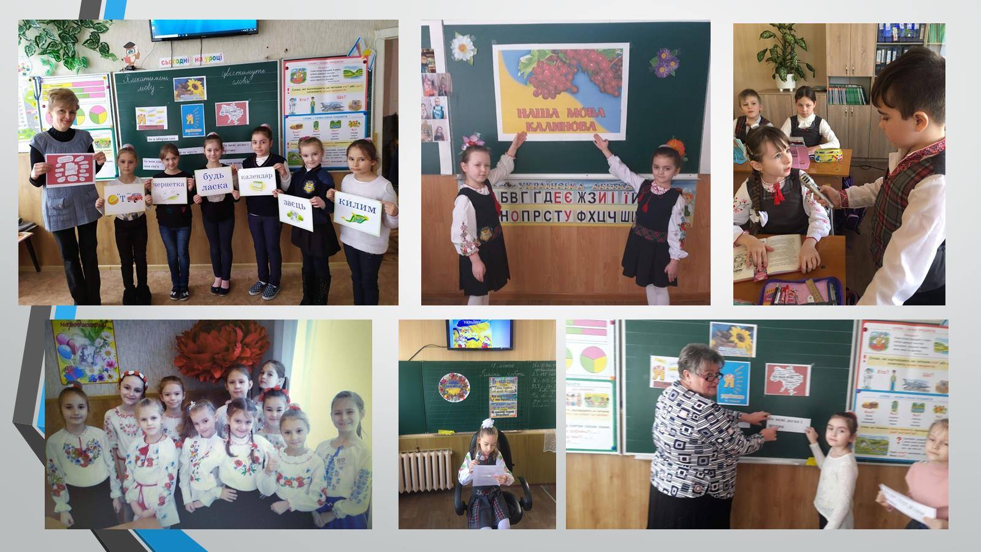

Slide 83
Робота вчителів у дитячому літньому мовному таборі «Rainbow»

Slide 87
3.1.Забезпечення організації харчування та медичного обслуговування учнів і педагогічних працівників

Slide 89
Харчування учнів пільгових категорій

Slide 90
2. Медичне обслуговування учнів у навчальному закладі:

Slide 91
2.2. Дотримання вимог охорони дитинства, техніки безпеки, санітарно-гігієнічних та протипожежних норм

Slide 92
3.3. Надання соціальної підтримки та допомоги дітям-сиротам, дітям, позбавленим батьківського піклування, дітям із малозабезпечених сімей

Slide 93
Реалізуючи план соціального захисту дітей на 2019-2020 н. р., провели роботу, а саме:

Slide 94
3.4 Моральне та матеріальне стимулювання учнів і педагогічних працівників, організація їх відпочинку та оздоровлення

Slide 95
Учні школи, які досягли успіхів у навчанні, брали участь у конкурсах, спортивних змаганнях, отримали Похвальні листи та грамоти за активну участь в житті школи. Фотографії переможців розміщуються на дошці у холі школи. У закладі другий рік поспіль за ініціативи директора закладу Ніжнікової А.О. проводиться загальношкільний конкурс «Учень року», переможці якого отримують грамоти та грошову винагороду.

Slide 96
3.5. Дотримання правопорядку неповнолітніми та вжиті профілактичні заходи щодо попередження правопорушень з їх боку

